Slide 1
Logorytmika w terapii logopedycznej
Ewa Jachym-Kawa - logopeda

Slide 2
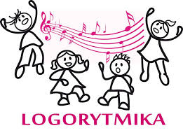
Logorytmika – podstawy i metody
Logorytmika powstała na styku metodyki terapii logopedycznej i elementów rytmiki klasycznej.

Slide 3
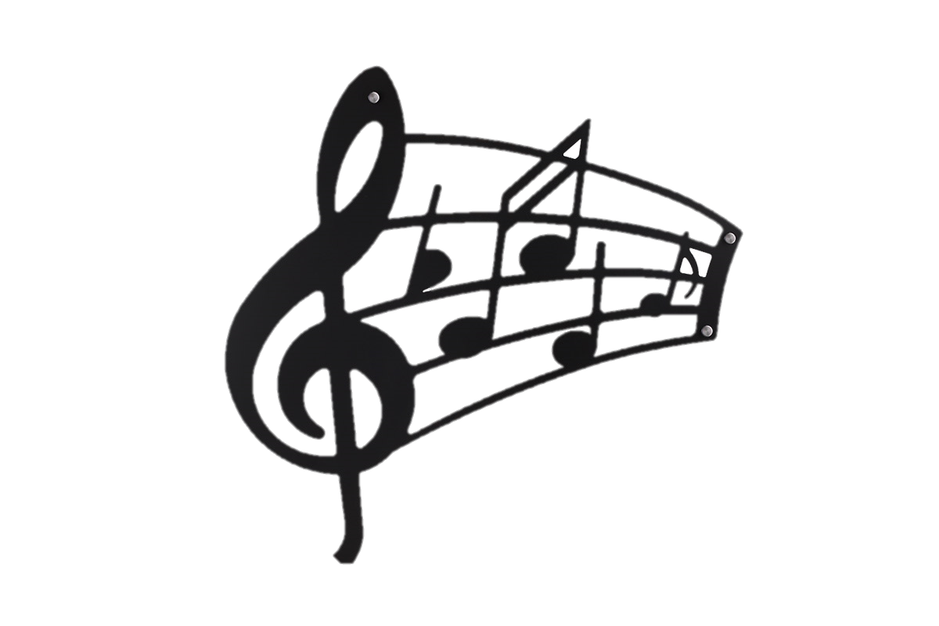
Logorytmika – definicja
W Polsce pierwsze publikacje naukowe pojawiły się za sprawą pani Anny Walencik-Topiłko (Uniwersytet Gdański), której definicja logorytmiki jest zbliżona do głównych twórców definicji.
Według znanej: A.Walencik-Topiłko: ,,logorytmika to taki rodzaj oddziaływań muzykoterapeutycznych, który ma na celu poprawę komunikacji językowej lub profilaktykę w tym zakresie (2005).”

Slide 4
Elementy rytmiki w logorytmice Wiele osób słysząc po raz pierwszy słowo – logorytmika – kojarzy je głównie, tak jak sugeruje nazwa, z zajęciami rytmiczno- muzycznymi. I rzeczywiście źródła logorytmiki leżą w zajęciach ściśle powiązanych z muzyką, a za jej twórców uważa się Emila Jaques-Dalcroze’a oraz Carla Orffa.
Emil Jaques-Dalcroze
Sposobność do fizycznego doświadczania muzyki poprzez ćwiczenia ruchowe oraz poprzez pozostałe zmysły. Rozwijanie poczucia rytmu, poczucia świadomego ruchu oparte jest u EJ-D na ruchu naturalnym.
Ważnym elementem metody jest też improwizacja.
Carl Orff
Głównym elementem jest śpiew i gra na prostych instrumentach perkusyjnych.
Duży nacisk kładł na improwizację i rozwijanie ekspresji, a najważniejszym elementem w muzykowaniu uczynił rytm.

Slide 5
Logorytmika – zalety
Ważnym aspektem jest fakt, że logorytmika posiada wiele zalet. Do najważniejszych z nich należą:
Możliwe do wszechstronnego zastosowania – profilaktyka logopedyczna,
terapia różnych zaburzeń komunikacji językowej, na różnych etapach terapii,
pacjenci w różnym wieku, różna forma zajęć – indywidualne i grupowe.
Aktywności bliskie człowiekowi: ruch, słuchanie, śpiew, zabawa.
Metoda pomocna przy współpracy logopedy z nauczycielem i rodzicem.
Zastosowanie muzyki w kontekście pracy nad mową.
Ćwiczenia zróżnicowane w formie, oparte na różnych aktywnościach.

Slide 6
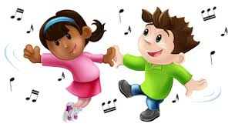
Formy aktywności w logorytmice
muzykowanie elementami dźwiękonaśladowczymi; - granie na instrumentach;
ćwiczenia słuchowe;
śpiewanie; - zabawy muzyczno-ruchowe (np. inscenizacje na zadany temat);
krótkie układy choreograficzne;
ćwiczenia wyrabiające poczucie rytmu i tempa;
improwizacje: wokalne, instrumentalne, ruchowe;
interpretacja słowna, ruchowa i plastyczna utworów muzycznych.

Slide 7
Zastosowanie muzyki w logorytmice
Kontakt z muzyką umożliwia:
określone doznania emocjonalne,
określone reakcje psychiczne i fizyczne,
stymulowanie aktywności układu nerwowego,
kształtowanie przebiegu napięć i odprężeń psychofizycznych,
stymulowanie funkcji psychomotorycznych,
kształtowanie wrażliwości słuchowej,
kojarzenie bodźców słuchowych z określonym doświadczeniem motorycznym, wizualnym i dotykowym,
stymulację pamięci.

Slide 8
Zastosowanie śpiewu w logorytmice
Zabawy ruchowe ze śpiewem są korzystne dla rozwoju fizycznego i koordynacji ruchowej dziecka. Mają też korzystny wpływ na rozwój mowy dziecka, ponieważ zawierają następujące elementy:
ćwiczenia głosu,
ćwiczenia artykulacji, fonacji i oddechu,
łączenie działania i mówienia,
powtarzalność,
ćwiczenia pamięci,
zmienność kolejności,
reakcje niewerbalne,
kontakt z drugą osobą.

Slide 9
Zastosowanie instrumentów w logorytmice
Zastosowanie instrumentów muzycznych umożliwia:
Ćwiczenia słuchowe
ekspresję
Stymulację funkcji ruchowych

Slide 10
Rodzaje ćwiczeń w logorytmice
Ćwiczenia ruchowe:
chód, bieg, podskoki, przeskoki, przestrzeń, napięcie i rozluźnienie, koordynacja.
Ćwiczenia słuchowe:
różnicowanie rytmu, tempa, dynamiki, akcentu, artykulacji, barwy, melodyki.
Ćwiczenia inhibicyjno-incytacyjne:
reakcja psychoruchowa na określony sygnał/sygnały (zmienna ilość i rodzaj sygnałów).
Ćwiczenia słowno-ruchowe:
wywołanie/usprawnienie/automatyzacja (zróżnicowany zakres ruchu i materiału lingwistycznego).

Slide 11
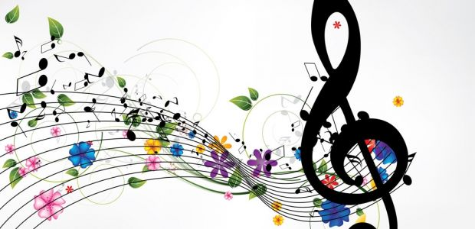
Logorytmika w profilaktyce logopedycznej
Przykład zajęcia:
wiersz/piosenka – cała bądź fragment (dobrany np. pod kątem fonetycznym lub semantycznym),
2-3 ćwiczenia słuchowe,
2-3 ćwiczenia motoryczne,
2-3 ćwiczenia hamująco-pobudzające, zabawa z wierszykiem/piosenką.

Slide 12
Logorytmika w ćwiczeniach
oddechowe – ćwiczenia motoryczne (napinanie i rozluźnianie określonych grup mięśniowych: obręcz barkowa, klatka piersiowa, brzuch; koordynacja
fonacyjne – ćwiczenia motoryczne (koordynacja: oddech, fonacja, artykulacja; utrzymanie właściwego napięcia mięśni szyi i nasady w trakcie fonacji)
ogólnej sprawności motorycznej – motoryczne (wszystkie rodzaje), inhibicyjno-incytacyjne
poszczególnych funkcji psychicznych: uwagi, pamięci, spostrzegawczości
słuchowe – słuchowe (wszystkie rodzaje)

Slide 13
Przykłady ćwiczeń praktycznych
ĆWICZENIA ODDECHOWE
Polecenie:
Dmuchając na wycięte przez siebie kółeczko, spróbuj wrzucić je do bramki przeciwnika (można wykorzystać kółeczko origami).
Należy wydrukować boisko wraz z kołami lub zrobić samodzielnie. Następnie razem z rodzicami ćwicząc prawidłowy wdech i wydech poprzez wydłużenie fazy wdechu i wydechu (pamiętając, że prawidłowy wdech nosem, a wydech ustami) strzelać gole dmuchając piłki do bramek. Udanej zabawy rodzinnej !!!!!!!!!!!

Slide 14
Boisko:
Piłki do bramki:
POWODZENIA!!
materiały wykorzystane ze źródeł FORUM MEDIA POLSKA

Slide 15
ĆWICZENIA FONACYJNE
Wstępne stosowane w celu zniesienia napięcia mięśni krtani i gardła, np. ,,Wiosna i misie”- zabawa dla dzieci w wieku przedszkolnym.
Przebieg zabawy: dzieci – misie siedzą skulone na podłodze i mocna śpią, dziecko wiosna podchodzi do każdego i dotyka pałeczką do jego ramienia, wówczas misie budzą się ze snu, przeciągają i cicho mruczą (przedłużona wymowa głoski: mmmmmm), przesuwając jednocześnie palcami po wargach i skrzydełkach nosa, wyczuwając ich drgania.
Ćwiczenia w wymawianiu samogłosek np. Śpij laleczko zabawa dla dzieci w wieku przedszkolnym polegająca na kilkakrotnym powtarzaniu tej samej głoski, np.: aaaa, oooo,uuuu, itp.
Przebieg zabawy: dzieci kołyszą laleczki śpiewając im: aaa, prowadzący mówi: że lala chce spać, wówczas dzieci naśladują płacz lalki (uuuu), prowadzący podpowiada, że trzeba dalej usypiać laleczki: (aaa), ale lale płacza dalej (uuuu). Do lali przyszedł pajacyk, który dziwi się, że lalki płaczą (oooo), laleczki na chwilę milkną, po chwili znów płaczą (uuu). Dzieci je kołyszą. Płacz lalek usłyszał koziołek, który przyszedł i śpiewa im kołysankę (eee), ale lale dalej płaczą (uuu). W odwiedziny przychodzi myszka, która stara się je uciszyć (iiii). Laleczkom bardzo spodobał się śpiew myszek i w końcu zasnęły.

Slide 16
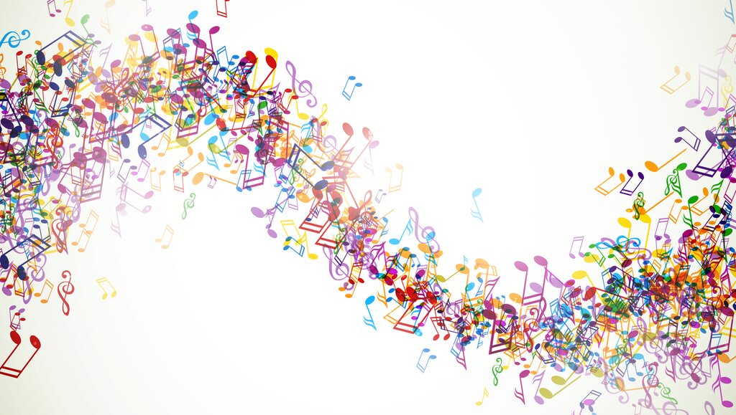
Wielokrotne powtarzanie danej głoski płynnie i rytmicznie. Zabawa ,,Głoska A na wycieczce” dla dzieci w wieku przedszkolnym.
Przebieg zabawy; prowadzący zabawę opowiada dzieciom, że głoska A (inna samogłoska lub połączenie spółgłoski m, n z samogłoską) wybrała się na wycieczkę. Początkowo jechała autokarem po wyasfaltowanej szosie (dzieci wypowiadają płynnie i długo: aaaaaaaaaa), potem podróżniczka wysiadła z samochodu i maszeruje (rytmiczna wymowa: a a a a a a). Głoska A dociera do brzegu (płynne wypowiadanie samogłoski: aaaaaaa), po pewnym czasie łódka przybija do brzegu. Głoska A przesiada się na konika i jedzie (najpierw powoli wypowiadanie w rytm marszu, długie przerwy: a a a a a, potem konik biegnie szybko: aaaaaaa) dojeżdża do wysokiej góry, wsiada do samolotu i leci na lotnisko (płynnie: aaaaaa), przesiada się do samochodu i wraca do domu.

Slide 17
ĆWICZENIA SŁUCHOWE
1. Rozpoznawanie dźwięków i szmerów- zadaniem dziecka jest rozpoznawanie zasłyszanych dźwięków:
zgniatanie różnych gatunków papieru,
przesypywanie różnych materiałów sypkich (groch, ryż, piasek itp.)
rozpoznawanie dźwięków różnych instrumentów,
rozpoznawanie głosów zwierząt,
zabawa w rozpoznawanie dźwięków: „co upadło?”, „co przyjechało?”, „czym uderzono?” itp.
zabawa w nasłuchiwanie: „co się dzieje wokół nas?”
2. Odtwarzanie struktur dźwiękowych na podstawie układów przestrzennych:
Przed dzieckiem rozkładamy kilkanaście klocków grupujących je kolejno w różne układy przestrzenne, (układamy blisko siebie po dwa, po trzy, po cztery klocki oddzielając poszczególne ugrupowania klocków większymi przerwami). Zadanie dziecka polega na dźwiękowym odtworzeniu tych układów przestrzennych poprzez ich wystukiwanie pałeczką o blat stołu. Liczba klocków powinna odpowiadać liczbą stuknięć.

Slide 18
3. Wyodrębnianie sylab w słowach:
Zabawa w poszukiwanie przedmiotów, których nazwy zaczynają się od – „sza” (szalik, szałas, szatnia)
Wygłaszanie słów rozpoczynających się na daną sylabę, np. „ma’ ma – ma ma – larz ma – luje ma – rymarz
Wygłaszanie słów kończących się na daną głoskę: np. „ki” wor – ki lal – ki zabaw – ki ław – ki
4. Podział wyrazów na sylaby:
Osoba dorosła rozkłada zestaw obrazków przedstawiających nazwy wyrazów (lala, auto, pole, piłka itp.). Dziecko nazywa obrazki, a następnie dzieli je na sylaby, liczy je, a potem wystukuje je palcem lub ołówkiem
5. Podział wyrazów na sylaby ze słuchu:
Prowadzący podaje wyraz dwu lub trzysylabowy, a dziecko ma dokonać podziału wyrazu na sylaby, np. tata, autobus, koło.

Slide 19
Przebieg zabawy: dzieci siedzą w kole, rzucają piłkę lub woreczek do wybranego kolegi, prowadzący mówi: Szukamy słów, w których na początku jest:……- tu prowadzący wymienia jakąś głoskę. Wybrane dziecko wymienia wyraz zaczynający się na wybraną głoskę. Zabawa ta łączy się z ćwiczeniami artykulacyjnymi.
8. Ćwiczenia na syntezę głoskową:
Osoba dorosła mówi dowolny wyraz głoskując, np.: o –k – o; l – a – s. Dziecko ma przeprowadzić głośno syntezę wyrazu.
6. Rysowanie przedmiotów:
Osoba dorosła podaje pierwszą sylabę, a dziecko ma narysować przedmiot rozpoczynający się na taką sylabę.
7. Wyszukiwanie przedmiotów (obrazków) na podstawie dźwiękowych właściwości ich nazwy:
Osoba dorosła poleca dziecku wybrać z przedmiotów ułożonych na stoliku te, które rozpoczynają się na głoskę, np. „o”
Zabawa Słowniczek obrazkowy – jest to ćwiczenie w formie zabawy dla dzieci 5-6 letnich zawierające ćwiczenia analizy i syntezy słuchowej. Dzieci przygotowują słowniczek obrazkowy w ten sposób, by każda głoska była uwzględniona w postaci kilku obrazków, np., l – lalka, lusterko, lampa, lew, m- małpa, mak, masło, mapa itp.

Slide 20
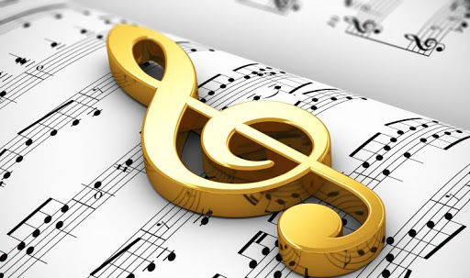
ĆWICZENIA OGÓLNEJ SPRAWNOŚCI MOTORYCZNEJ
ćwiczenia inhibicyjno - incytacyjne, czyli ćwiczenia polegające na wykonywaniu różnych zadań do haseł czy zjawisk dźwiękowych:
granie i powtarzanie różnych rytmów za pomocą: pałeczek, klocków poprzez uderzanie, pocieranie, itp.

Slide 21
ĆWICZENIA SŁOWNO – RUCHOWE
ZABAWA UCIEKŁA MI PRZEPIÓRECZKA- zabawa dla dzieci w wieku przedszkolnym zawierająca ćwiczenia słowno – ruchowe.
Przebieg zabawy: dzieci ustawiają się w kole, podając sobie ręce, śpiewają piosenkę oraz wykonują odpowiednie ruchy: I (uciekła mi przepióreczka w proso,….) i II (A ja za nią nieboraczek boso) – dzieci biegają dookoła, III (trzeba by się pani matki spytać….) i IV (czy pozwoli przepióreczce schwytać.) – dzieci klękają i klaśnięciem zaznaczają początek metrum ( sylaby wyróżnione).

Slide 22
BIBLIOGRAFIA
1. Walencik-Topiłko A., Ćwiczenia słuchowe i ruchowe w terapii małego dziecka z zaburzeniami rozwoju mowy. W: Wczesna interwencja logopedyczna, (red). K. Kaczorowska-Bray, S. Milewski. Gdańsk: Harmonia Universalis, 2016.
2. Teczka pracy logopedy. A. Walencik-Topiłko, Scenariusze zajęć logorytmicznych, Forum Logopedy, 2019.
3. Z logopedią na TY – Podręczny słownik logopedyczny – Ewy Małgorzaty Skorek. Kraków, 2002
4. FORUM LOGOPEDY – czasopismo FORUM MEDIA POLSKA, POZNAŃ

